Slide 1
జీవిత ప్రధానం
మరియు
వివాహం
పాల్ బక్నెల్
మోసెస్ డి అబ్బూరి - అనువదించబడింది
www.bffbible.org

Slide 2
పెరుగుతున్న వివాహాలు & జీవిత ప్రధానం
క్రీస్తు మరియు చర్చి యొక్క వివాహ వ్యక్తీకరణలు దాని మూడు దశల ద్వారా ఎలా ఉంటాయో తెలుసుకోండి.
ఒక రకమైన వివాహం, మంచి లేదా చెడు, మన ఆధ్యాత్మిక జీవితాలను గుర్తు చేస్తుంది.
వివాహం మరణం వరకు మనల్ని మరొకరితో ఒడంబడికలో బంధిస్తుంది, మన వైవాహిక సంబంధాలను మెరుగుపర్చడానికి మనకు సమయాన్ని ఇస్తుంది.

Slide 3
శిష్యత్వ మార్గం
విశ్వాసాన్ని బలోపేతం చేయడం
ఆశను స్థాపించడం
3
ప్రేమను కనుగొనడం
2
1
తండ్రులు
దేవునితో గాఢమైన సాన్నిహిత్యం
యువకులు
చిన్న పిల్లలు
అతని మాట నుండి గొప్ప విశ్వాసం
అతని ప్రేమ నుండి బలమైన భద్రత

Slide 4
ఒక బైబిల్ చిత్రం - వివాహం (ఎఫె 5:31-33)
31: వివాహం నిర్దేశకం:
వివాహంపై దేవుని ప్రకటన.
32: వివాహం రూపొందించబడింది: దేవుడు మరియు అతని ప్రజల శాశ్వతమైన నమూనా తర్వాత ప్రతిబింబించే డిజైన్.
33: వివాహం సాధ్యమే:
భగవంతుని దయతో మనం ఆనందాన్ని పొందవచ్చు
“ఈహేతువుచేత పురుషుడు తన తండ్రిని తల్లిని విడిచి తన భార్యను హత్తుకొనును; వారిద్దరును ఏకశరీరమగుదురు.
32. ఈ మర్మము గొప్పది; అయితేనేను క్రీస్తునుగూర్చియు సంఘమునుగూర్చియు చెప్పుచున్నాను.
33. మెట్టుకు మీలో ప్రతి పురుషుడును తననువలె తన భార్యను ప్రేమింప వలెను, భార్యయైతే తన భర్తయందు భయము కలిగి యుండునట్లు చూచుకొనవలెను” (ఎఫెసి 5:31-33).

Slide 5

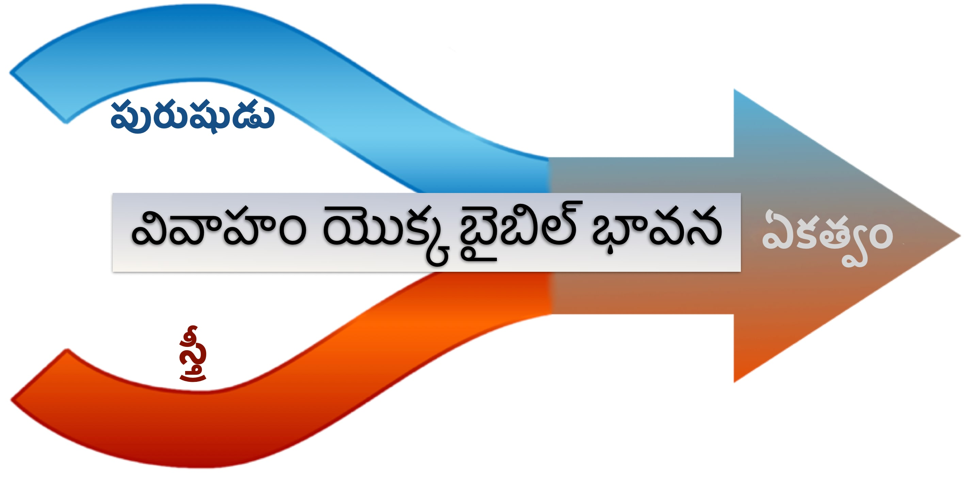
వక ముసాయిదా వివాహం కోసం
దేవుని వివాహ రూపకల్పన సాన్నిహిత్యం యొక్క అందానికి దారి తీస్తుంది. భౌతికంగా మరియు ఒకరి ఆత్మ మరియు ఉద్దేశ్యంలో ఇద్దరూ ఒకే శరీరంగా మారతారు.
ఒకే దిశ లేదు ఏకత్వం లేదు

Slide 6
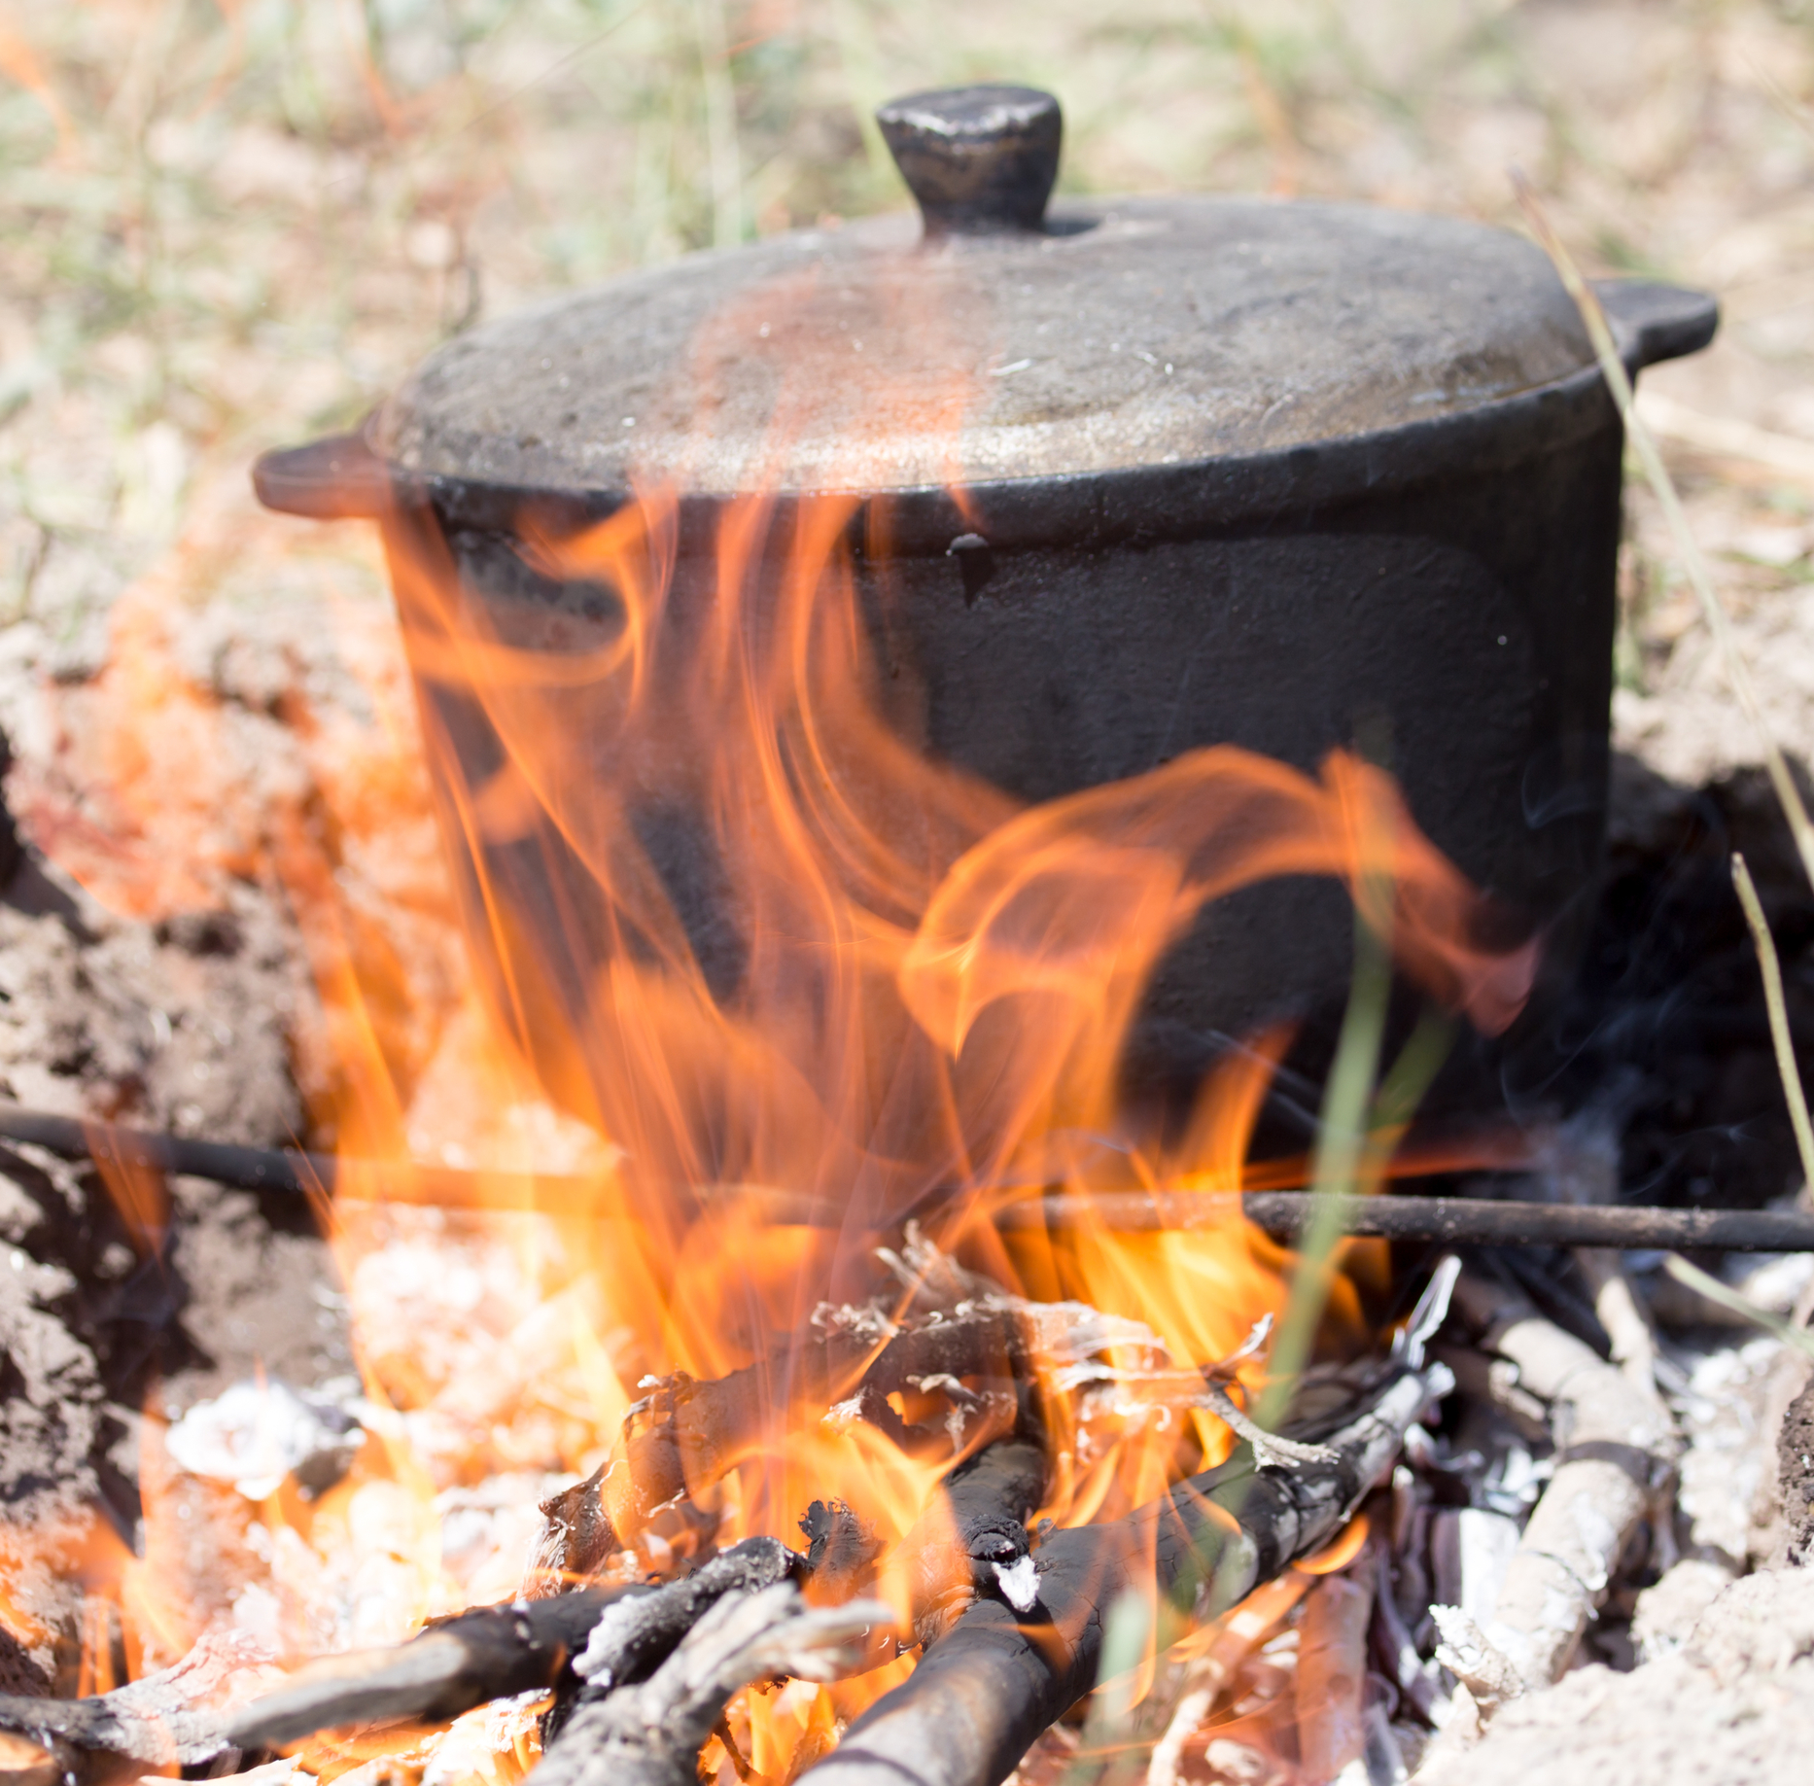
వివాహ సమస్యలు - ఒక ఉదాహరణ
వంట ప్రక్రియ
వేడి అవసరం
సాన్నిహిత్యం ఆ ఘర్షణ/వేడి/ఇబ్బందులను సృష్టిస్తుంది
ఒక మిశ్రమం ఉత్తమం; రెండు ఒకటి అవుతుంది
ప్రతికూలంగా (ఓడిపోవడం) లేదా సానుకూలంగా (లాభించడం మరియు శుద్ధి చేయడం).
వివాహం అనేది అద్భుతమైన బహుమతి అందించే శుద్ధి అనుభవం.

Slide 7

స్థాయి 1-నిబద్ధత మరియు నిష్కాపట్యత
దృష్టి: నేను అతనితో/ఆమెతో ఉండాలనుకుంటున్నాను!
వివాహంపై సంభవించే ఆర్థిక ఖర్చులు, ఒత్తిళ్లు, పాత్రల మార్పులు మరియు జీవన స్థానాలను పరిగణించండి.
అయినప్పటికీ, వారు ఇంకా వివాహం చేసుకోవాలనుకుంటున్నారు!

Slide 8
హనీమూనర్ యొక్క మారుతున్న దృష్టి
కట్టుబడి
కోరికగల
నిబద్ధత తరచుగా ఒకరి అంచనాలపై సూక్ష్మంగా నిర్మించబడింది.
హనీమూనర్ సవాళ్లు
అస్థిరమైనది మరియు ప్రేమ అస్థిరమైనది
ఆశలు సన్నగిల్లాయి
ఆశలు తిరిగి వచ్చాయి (మేకప్)

Slide 9
హనీమూనర్ యొక్క ప్రతిచర్య ప్రతిస్పందనలు
ఒకరి సహచరుడిని – మానసికంగా మరియు శారీరకంగా వదులుకోవడం (సాధారణంగా తాత్కాలికం)..
ఒక సారి తక్కువ అంచనాలను అంగీకరిస్తుంది (ఏకత్వం యొక్క నిజం కంటే భావాలతో జీవించడం).
దయగల ప్రవర్తనను వదిలివేసి, ఆమోదయోగ్యమైన పదాలు మరియు చర్యల కంటే తక్కువగా అంగీకరిస్తుంది.
తరచుగా 'ఎరోస్’(కోరిక) ప్రేమను ప్రతిబింబిస్తుంది.
సారాంశం
ప్రారంభ వివాహం తరచుగా ‘ఎరోస్ ’ (కోరిక) ప్రేమ మరియు నిబద్ధత నుండి పుడుతుంది. ఇది తరచుగా అవాస్తవ అంచనాలు మరియు కలలపై ఆధారపడి ఉంటుంది, ఫలితంగా చాలా నిరాశ మరియు అస్థిరత ఏర్పడుతుంది.

Slide 10
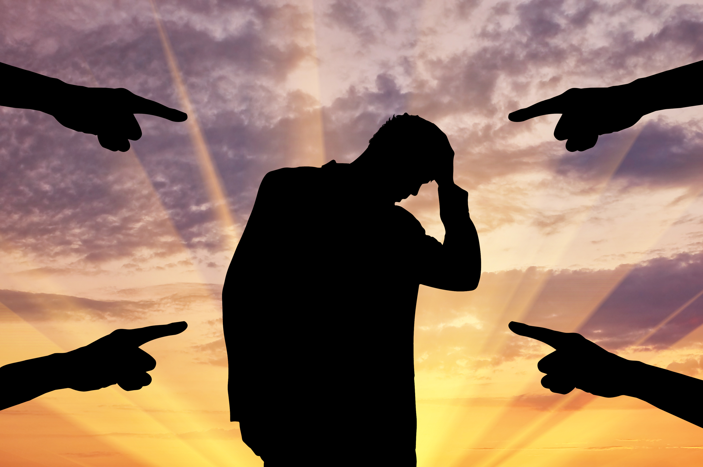
స్థాయి 2 - సవాల్ విసరే వివాహం
దృష్టి: తాత్కాలికంగా ఎదురుదెబ్బలు తగిలినప్పటికీ వివాహానికి సంబంధించిన దేవుని లక్ష్యాలను అనుసరించండి.
అతని వాక్యం నుండి వస్తున్న దేవుని ఆశలకు లోతైన నిబద్ధతతో వివాహ ఆశలు విధించబడతాయి.
నిరుత్సాహం అనేది ఒకరి కోరికలు మరియు కోరికలపై దృష్టి కేంద్రీకరించడం నుండి ఏకత్వం నుండి దూరంగా ఉంటుంది.

Slide 11
యువ వివాహిత జంట దృష్టిని మార్చడం
ప్రేమ: నాకు పెళ్లంటే చాలా ఇష్టం, కానీ...
కోపం కోల్పోయింది: నేను నా జీవిత భాగస్వామితో నిజంగా కలత చెందుతున్నాను.
దృష్టి కోల్పోవడం: పెళ్లికి ఇదంతా ఉందా?
యువ వివాహిత జంట యొక్క లక్షణాలు
రాజీ: నా సంబంధానికి ముందు నా ఆశయాలను ఉంచడానికి నేను సిద్ధంగా ఉన్నాను.
వంచక: నేను కోరుకున్నది పొందడానికి నేను నిజమైన ప్రేమను నకిలీ చేస్తున్నాను.
వ్యభిచారి: ఇతర సంబంధాల ఆలోచనలను మెరుగ్గా అలరించండి.

Slide 12
యువ వివాహిత జంట యొక్క సవాళ్లు
ఆ దృష్టిని మరియు నిబద్ధతను నిలుపుకోవడానికి మిమ్మల్ని ఆయన వద్దకు తీసుకురావడానికి దేవుని వాక్యాన్ని అనుమతించండి.
వివాహ బంధంలో ఇబ్బందులు మరియు ప్రతిష్టంభనల ద్వారా ప్రార్థనతో పని చేయండి.
పట్టుదలతో ఒకరినొకరు క్షమించండి మరియు ఒకరి లోతైన అవసరాలను తీర్చడానికి దేవుణ్ణి విశ్వసించండి.
“మీరు నాతో ఎలా ప్రవర్తిస్తారో, నేను మీకు చికిత్స చేస్తాను” అనే ప్రాపంచిక ‘ఫిలియో’ ప్రేమను దాటి యువ జంటలు ముందుకు వెళ్లాలి.
సారాంశం
గందరగోళంలో ఉన్న జంటకు దేవుని వాక్యం నిరీక్షణనిస్తుంది. అపార్థాలు మరియు మేకప్ సమయాల ద్వారా దేవుడు ఎలా పనిచేస్తాడో మనం చూసినప్పుడు వివాహం అద్భుతంగా పనిచేస్తుంది.

Slide 13
“మనుష్యుల భాషలతోను దేవదూతల భాషలతోను నేను మాటలాడినను, ప్రేమలేని వాడనైతే మ్రోగెడు కంచును గణగణ లాడు తాళమునై యుందును.”
“ప్రవచించు కృపావరము కలిగి మర్మములన్నియు జ్ఞానమంతయు యెరిగిన వాడనైనను, కొండలను పెకలింపగల పరిపూర్ణ విశ్వాసము గలవాడనైనను, ప్రేమలేని వాడనైతే నేను వ్యర్థును.”
“బీదల పోషణ కొరకు నా ఆస్థినంతయు ఇచ్చినను, కాల్చబడుటకు నా శరీరమును అప్పగించినను, ప్రేమ లేనివాడనైతే నాకు ప్రయోజన మేమియు లేదు.”
“ప్రేమ దీర్ఘకాలము సహించును, దయ చూపించును. ప్రేమ మత్సరపడదు. ప్రేమ డంబముగా ప్రవర్తించదు; అది ఉప్పొంగదు.”
అమర్యాదగా నడువదు; స్వప్రయోజనమును విచారించుకొనదు; త్వరగా కోపపడదు.; అపకారమును మనస్సులో ఉంచుకొనదు.
దుర్నీతి విషయమై సంతోషపడక సత్యమునందు సంతోషించును.కోరిన్:13:4-6

Slide 14


స్థాయి 3 - దేవుని ప్రేమ నుండి పరిణతి చెందిన ప్రతిస్పందనలు
దృష్టి: ఒకరి జీవిత భాగస్వామి పట్ల స్థిరమైన భక్తి (అగాపే ప్రేమ).
క్రీస్తు ప్రేమ అనేది పరిపక్వమైన ప్రేమ, మన దృక్పథాలను, మాటలను మరియు స్పర్శలను మరింత మెరుగుపరుస్తుంది, మనతో విభేదించే లేదా మన వివాహంలో అభద్రతను కలిగించే వారిని ప్రేమించేలా చేస్తుంది.
అమర్యాదగా నడువదు; స్వప్రయోజనమును విచారించుకొనదు; త్వరగా కోపపడదు.; అపకారమును మనస్సులో ఉంచుకొనదు.
దుర్నీతి విషయమై సంతోషపడక సత్యమునందు సంతోషించును.
కోరిన్:13:4-6

Slide 15
పరిణతి చెందిన వివాహిత జంట ప్రేమ
నేను అతని/ఆమె కోసం త్యాగాలు చేస్తాను.
కొన్నిసార్లు, నేను నా జీవిత భాగస్వామికి సేవ చేయడంలో చాలా బిజీగా ఉన్నాను, నన్ను నేను మరచిపోతాను.
నాకు అన్యాయం జరిగినప్పుడు, నేను సాధారణంగా త్వరగా క్షమించగలను.
సమస్య నా దారిలోకి రావడం కాదు, నా జీవిత భాగస్వామి ద్వారా దేవుడు నాకు ఏమి బోధిస్తాడో చూడడం.
నేను నా జీవిత భాగస్వామి యొక్క అవసరాలను కనుగొంటాను, తద్వారా నేను అతనిని/ఆమెను సంతోషపెట్టగలను.

Slide 16
పరిపక్వ వివాహిత జంట యొక్క లక్షణాలు
దేవునితో ఒకరి సంబంధం స్థిరంగా ఉంటుంది కాబట్టి అపార్థాలు, నిరుత్సాహాలు లేదా భిన్నమైన అంచనాలతో కూడా ఒకరి జీవిత భాగస్వామితో సంబంధం స్థిరంగా ఉంటుంది.
ఒకరి సహచరుడితో పెరుగుతున్న సన్నిహిత సమయాలు అందం మీద కాకుండా భక్తిపై ఆధారపడి ఉంటాయి, శారీరక సాన్నిహిత్యంపై మాత్రమే కాకుండా హృదయ ఏకత్వంపై ఆధారపడి ఉంటాయి.
దేవునితో ఒకరి సంబంధాన్ని మరింతగా పెంచుకోవడం ద్వారా, దేవుని ప్రేమ గురించిన అంతర్దృష్టులు, మన ప్రేమను మరింత లోతుగా విప్పుతాము. మెరుగుపరుచుకునేలా చేస్తాయి.
ఒకరి జీవిత భాగస్వామితో పూర్తిగా సంతృప్తి చెందడానికి అంకితం చేయబడింది.
తరచుగా ‘అగాపే’ ప్రేమను ప్రతిబింబిస్తుంది.

Slide 17
సారాంశం
సుసంపన్నమైన అగాపే ప్రేమ పరిణతి చెందిన విశ్వాసులను స్థిరమైన దయగల చర్యలు మరియు మాటలతో వారి భాగస్వామిని నిర్మించుకోవడానికి అనుమతిస్తుంది, ఫలితంగా హృదయం మరియు మనస్సు యొక్క ఏకత్వం, శాంతి, ఆనందం మరియు ప్రేమ.
మా కోసం ఆలోచనలు
సమస్యాత్మక వివాహం గురించి ఆలోచించండి మరియు వ్యక్తిగత/ఆధ్యాత్మిక సమస్యలు వారి వివాహాన్ని ఎలా ప్రభావితం చేస్తాయో సూచించండి.
మీరు ఎప్పుడైనా గొప్ప వివాహాన్ని చూశారా? ఈ మంచి వివాహాలలో మీరు ఏ లక్షణాలను చూశారు?
సన్నిహిత వివాహం చేసుకోవడానికి మీ జీవితంలో ఒకటి లేదా అంతకంటే ఎక్కువ వ్యక్తిగత లక్షణాలను గుర్తించండి.

Slide 18
జీవిత ప్రధానం
మరియు
వివాహం
పాల్ బక్నెల్
మోసెస్ డి అబ్బూరి - అనువదించబడింది
www.bffbible.org

